Slide 1

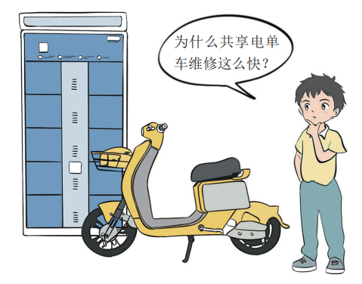
揭秘共享电单车的检修方法
义务教育《信息科技》六年级上册
第1单元 探秘共享电单车
第 2 课
——系统构成

Slide 2

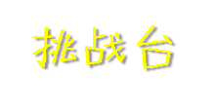





你能设计一款智能风扇吗？
请观察共享电单车的组成结构,查阅各部件功能。
设计小型智能系统可以从哪些方面考虑？
如何查找、使用、归还共享电单车呢？

Slide 3






请观察共享电单车的组成结构,查阅各部件功能。

Slide 4




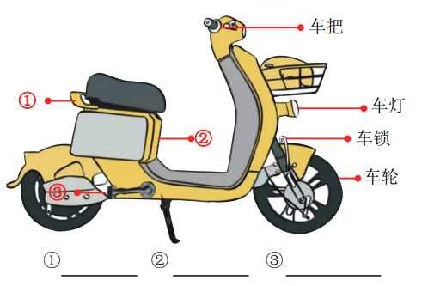
1. 观察共享电单车的组成结构
共享电单车由多个功能模块组成，请在图 中填写共享电单车功能模块的名称。

Slide 5
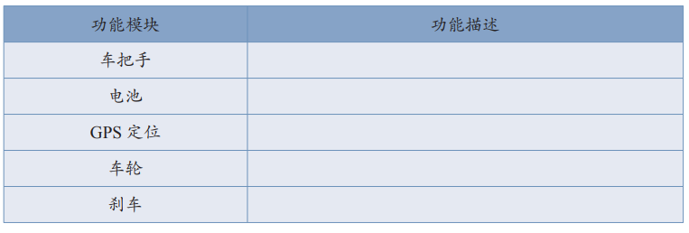
2.查阅共享电单车各功能模块的功能

Slide 6


探究共享电单车故障处理的具体流程

Slide 7
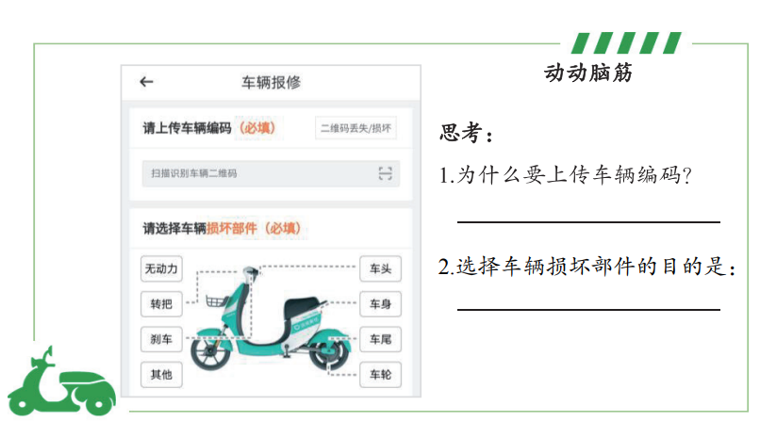

活动 1：上传共享电单车的故障信息

Slide 8
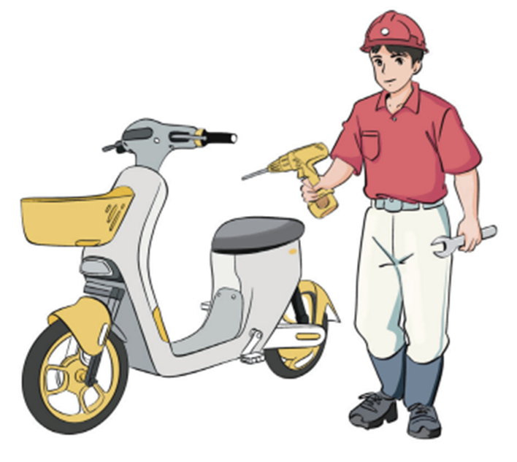
活动 2：受理共享电单车的报送故障
由于区域内每日可能存在多个故障车辆，为提高检修效率，请你给出合理的建议

Slide 9
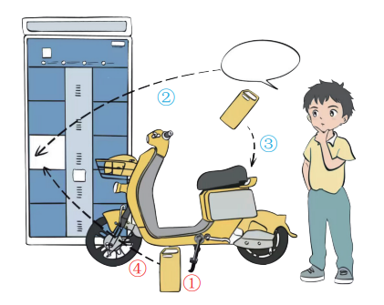

活动 3：替换共享电单车出现故障的功能模块
模拟运维工作人员找到故障车，替换部件模块，将损坏部件换下。

Slide 10


请你说一说系统与模块的关系。

Slide 11
讨论系统与模块之间的关系
模块化设计是指将系统划分为独立的模块，以提高系统的可维护性和可扩展性。生活中有许多模块化设计的产品，如共享电单车、移动充电宝、 、
、 等物品

Slide 12




你知道电脑的组成吗？

Slide 13

我们使用的电脑是一个系统，包含软件系统和硬件系统，你知道计算机硬件系统有哪些模块吗？
Notes:
缩进不对，行距可以大点

Slide 14
义务教育《信息科技》六年级上册
第1单元 探秘共享电单车
第2课 揭秘共享电单车的检修方法
下课了！
给大脑放个小假！！

